Slide 1

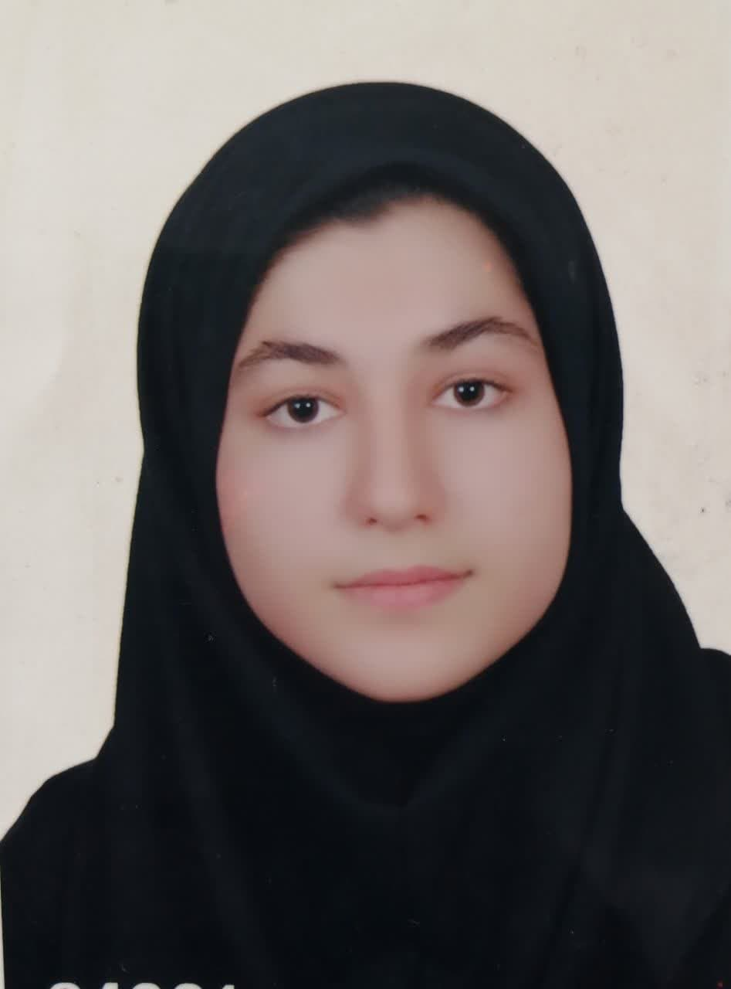
ز کوشش به هرچیز خواهی رسید به هرچیز خواهی کماهی رسید
مدرس
ککککککسب
مدرس
کسب مقام اول کشوری جشنواره تدریس برتر
رشته زبان انگلیسی
توسط سرکار خانم فاطمه محقق
تبریک گفته موفقیت روزافزون شما را از درگاه خداوند خواهانیم

